Slide 1
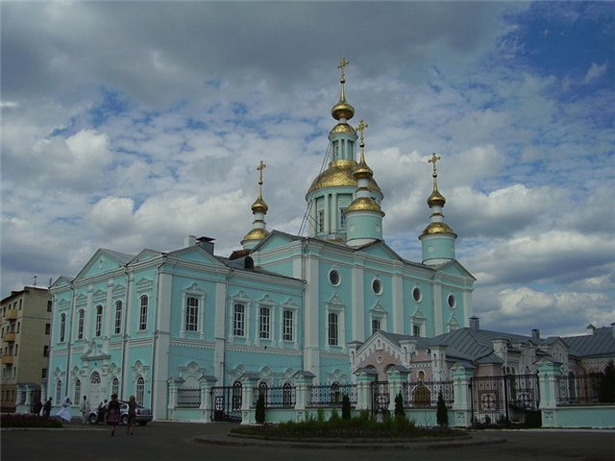
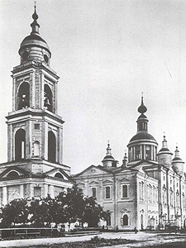
Спасо-Преображенский собор

Slide 2
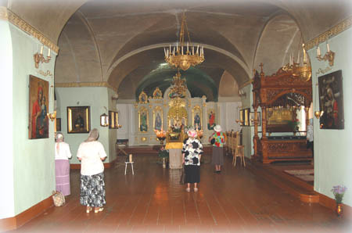
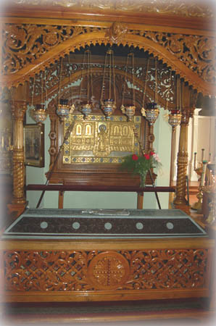
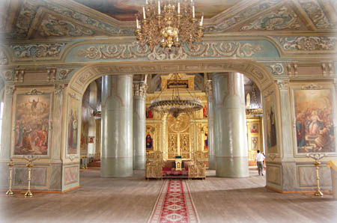
Нижний храм
Верхний храм
Рака с мощами святителя Питирима, епископа Тамбовского
Внутреннее убранство Преображенского собора

Slide 3
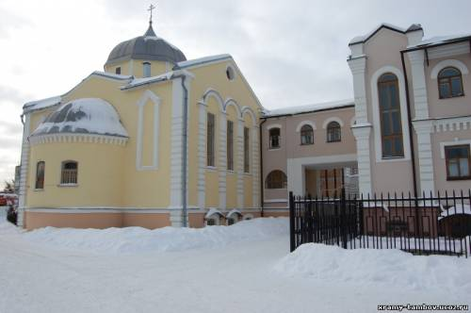
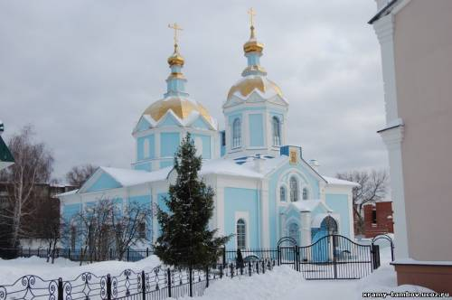
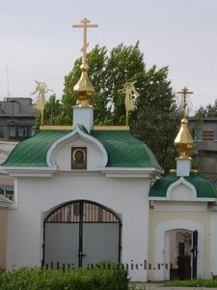
Крестильный храм во имя святого праведного Иоанна Кронштадтского
Ворота Вознесенского монастыря
Храм во имя иконы
Божией Матери Всех Скорбящих Радость
Вознесенский женский монастырь

Slide 4
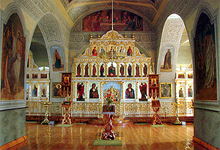
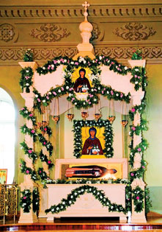
Рака с мощами
святой преподобной
Марфы Тамбовской
Храм в честь иконы Божией Матери
«Всех Скорбящих Радость»
Вознесенского монастыря
Внутреннее убранство Скорбященского храма

Slide 5
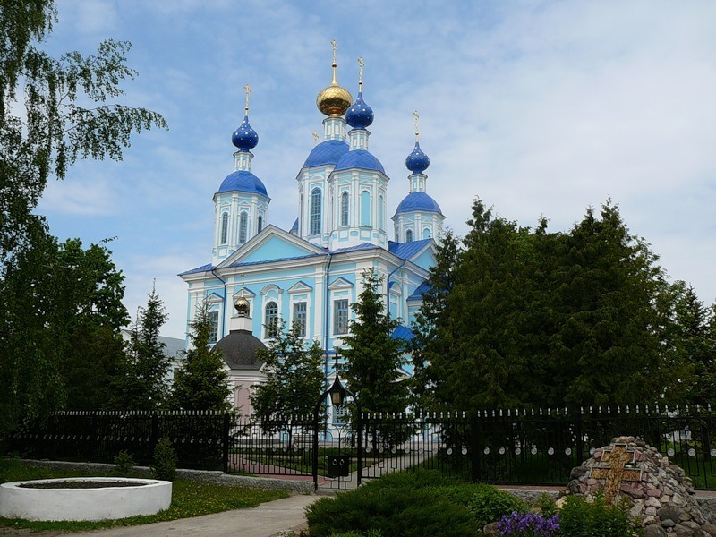
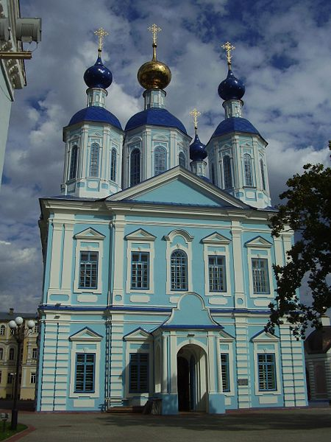
Казанский мужской монастырь

Slide 6
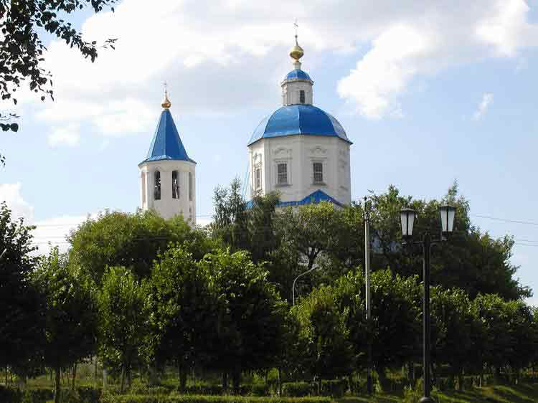
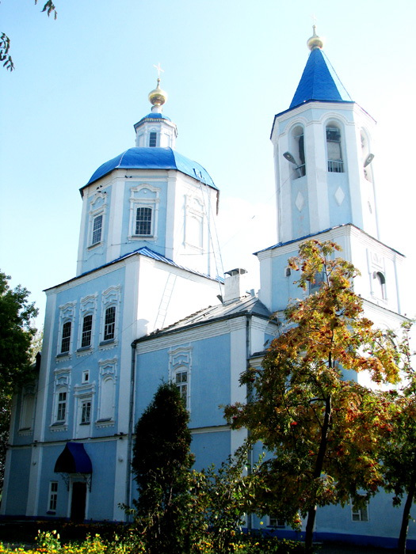
Покровский собор

Slide 7
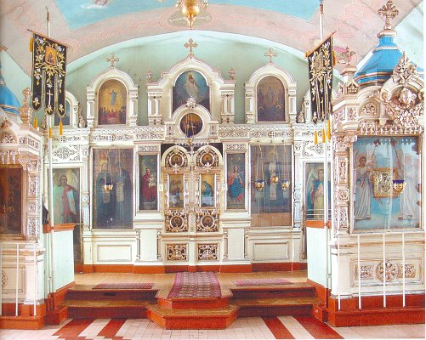
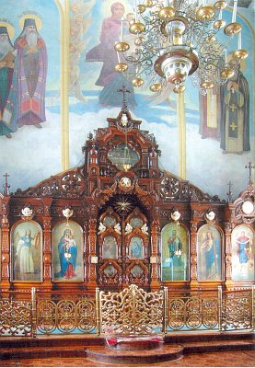
Верхний храм
Нижний храм
Внутреннее убранство Покровского собора

Slide 8
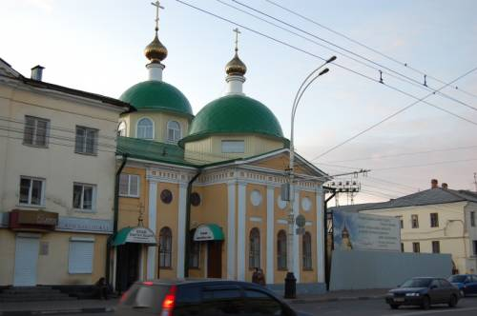
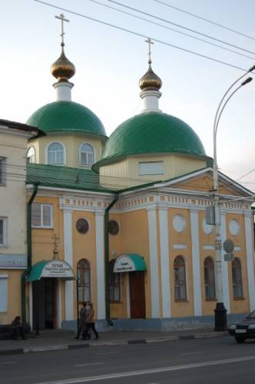
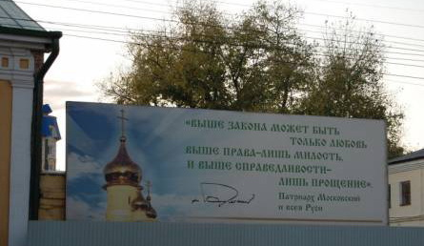
Лазаревская церковь

Slide 9
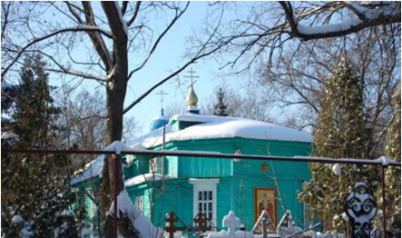
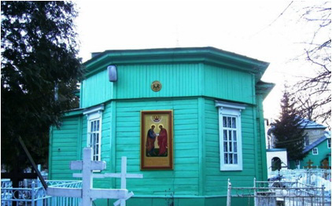
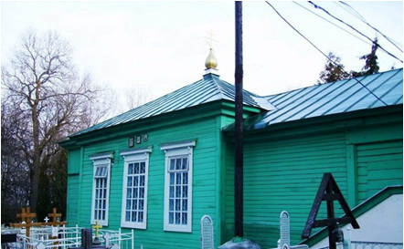
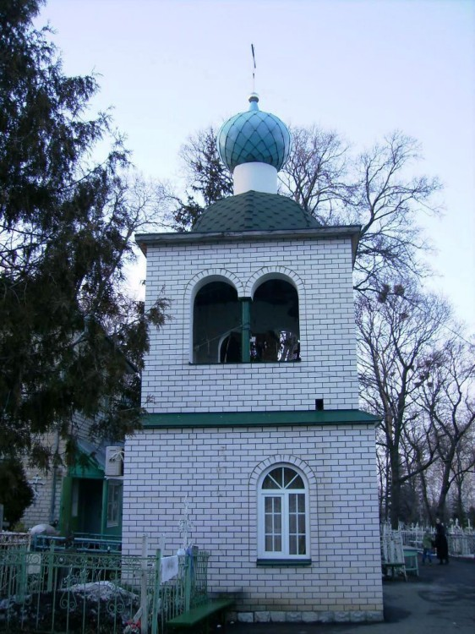
Петропавловская церковь

Slide 10
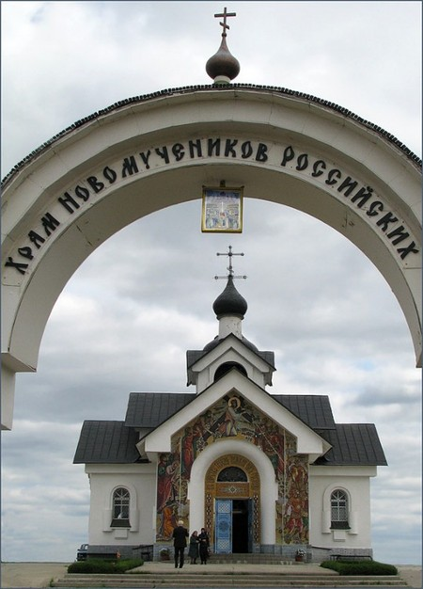
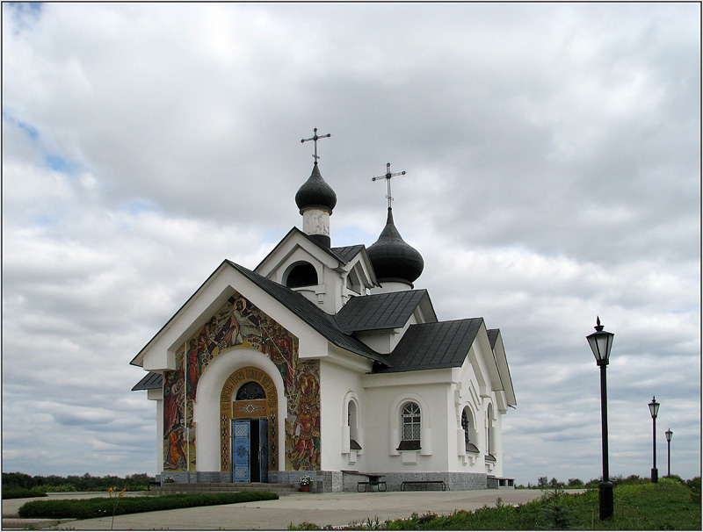
Церковь святых Новомучеников Российских

Slide 11
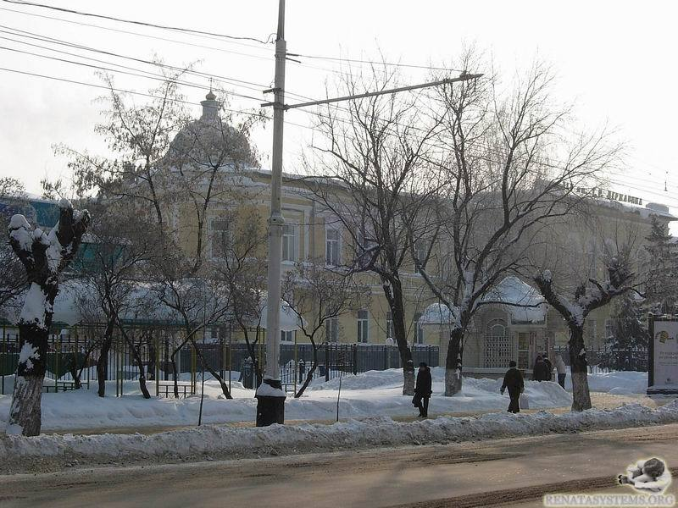
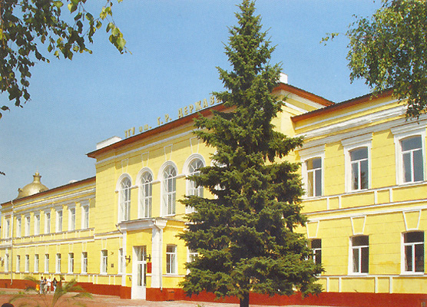
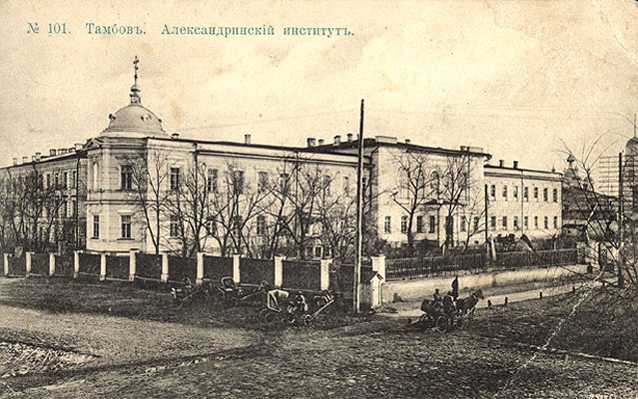
Тамбовский
Государственный Университет
Домовый храм мученицы царицы Александры

